Slide 1
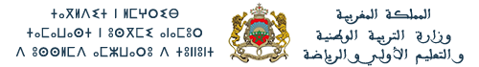
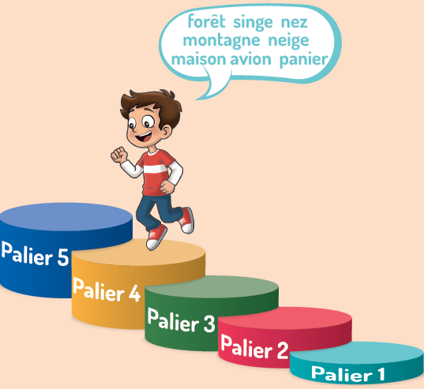
PROGRAMME DE REMEDIATION INTENSIVE
-FRANÇAIS-
Parcours : 1
5e /6e AP
Palier : 4
Séance : 4
Version expérimentale pour les Ecoles Pionnières. En cours d’amélioration.

Slide 2


Pour l’enseignant(e)
Recommandations générales pour les enseignant(e)s
. 1. Se préparer : lire attentivement l’ensemble des diapositives en amont afin de s’en imprégner et élaborer la carte mentale de la leçon, et anticiper les enchaînements.
2. Couvrir le contenu de la leçon avec une vérification permanente de la compréhension : ne pas sauter de diapositives et vérifier la compréhension; en maintenant un rythme soutenu sans temps mort;
3.Rester fidèle au scénario pédagogique : suivre les consignes du ruban didactique activement, sans se limiter à une lecture passive.
4.Expliquer les consignes: s’assurer que tous les élèves comprennent les consignes des activités, en les invitant à les reformuler ou à les réexpliquer, si besoin, dans leur langue maternelle.
5.Donner un feed back riche et systématique : solliciter la participation du maximum d’ élèves en les questionnant et en corrigeant les erreurs.
6.Adopter une posture dynamique : circuler dans la classe, capter l’attention par des explications, et au besoin , illustrer par des exemples;

Slide 3
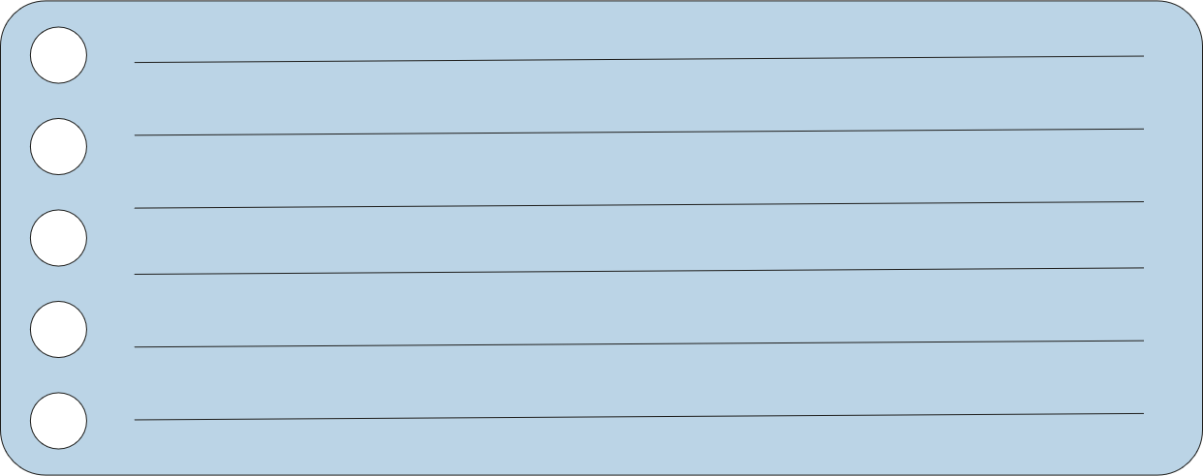

À la fin de la séance d’aujourd’hui, au moins 80% des élèves doivent être capables de :
Comprendre et produire les mots du vocabulaire: étagère – fenêtre – vétérinaire – seize – fourchette –infirmière – peigne - baguette
Identifier, nommer, lire et écrire des mots avec les graphèmes complexes: è – ê – ai – ei – ette - esse

Slide 4
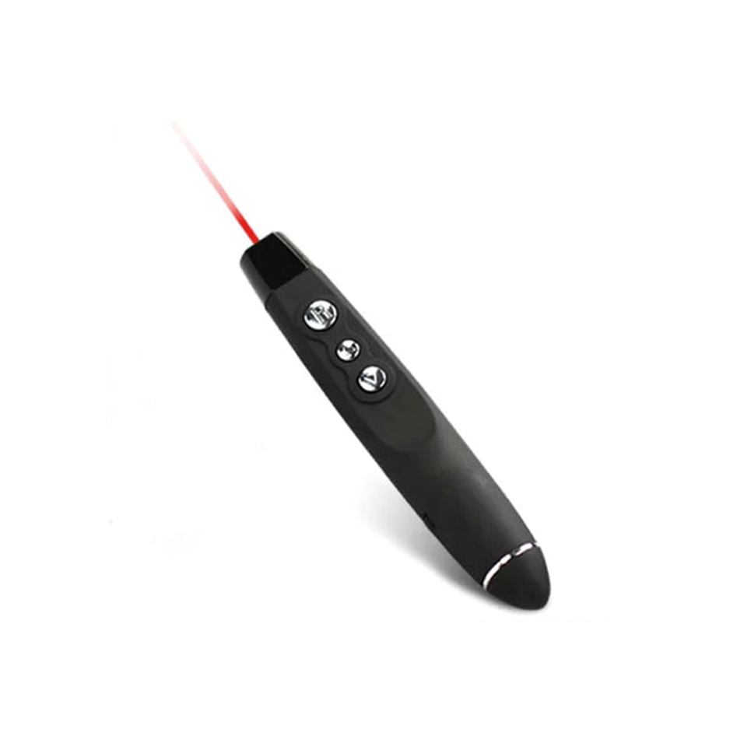


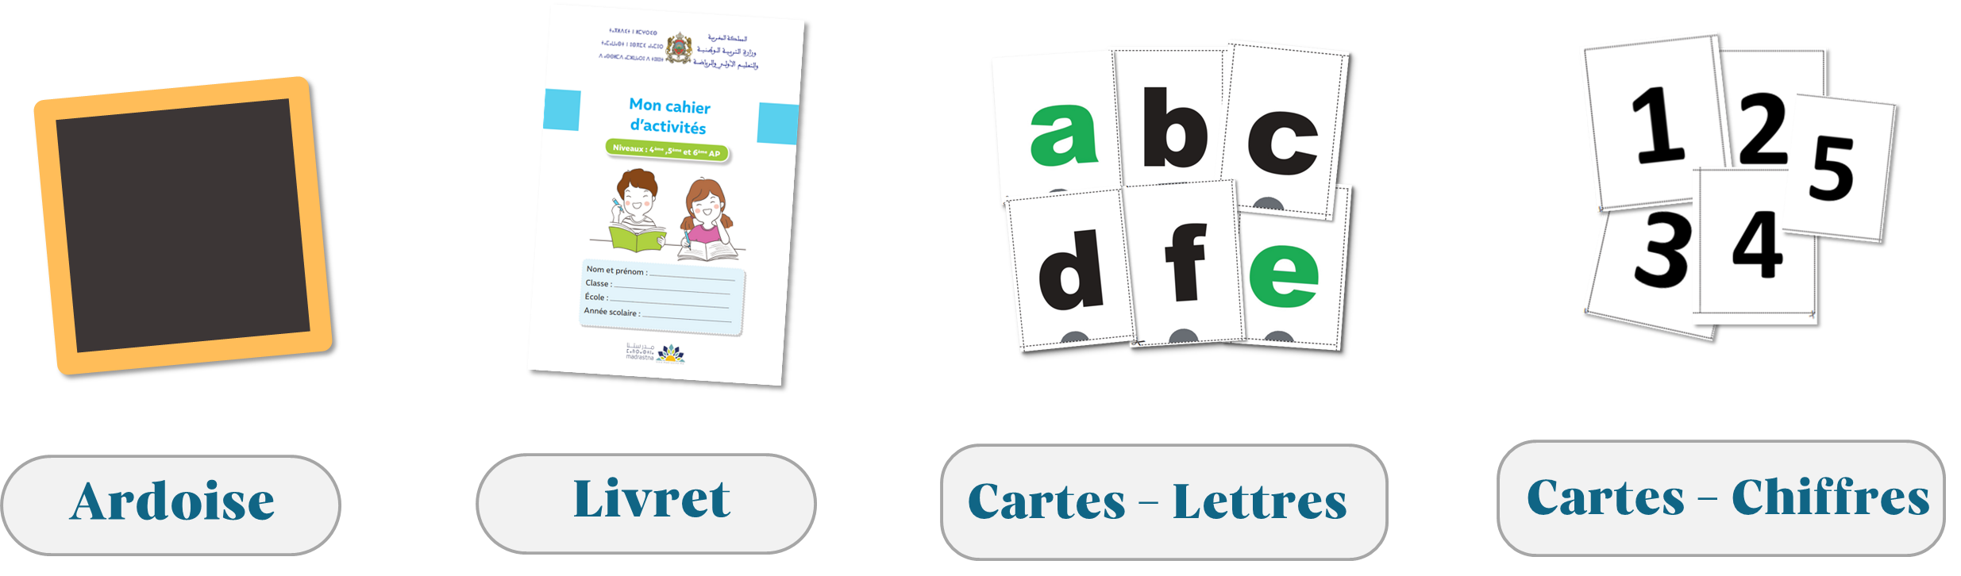


Pour l’enseignant ( e)
Matériel technique
PC + PPT
Pointeur
Projection ajustée
Matériel didactique
Ardoise
Cahier
Livret

Slide 5
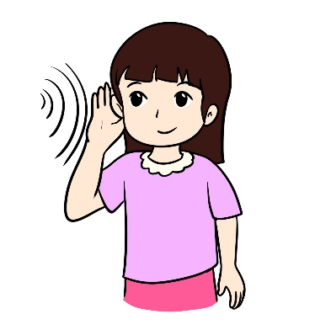
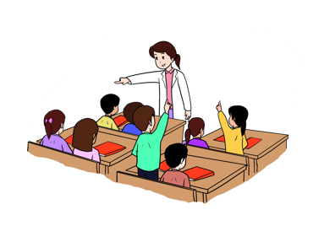
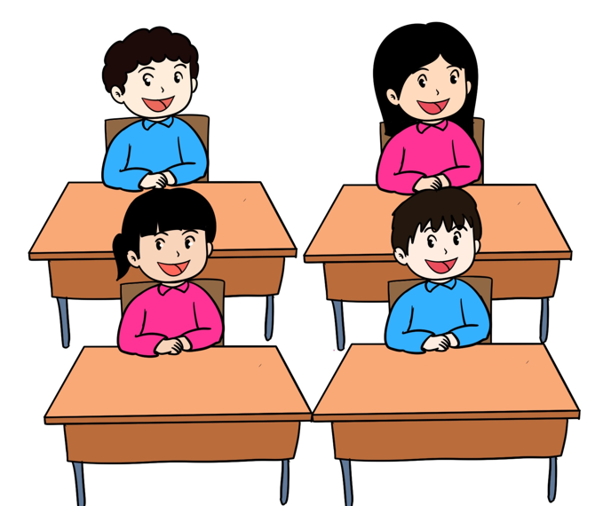

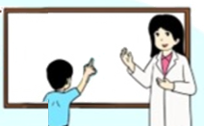

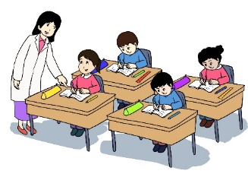
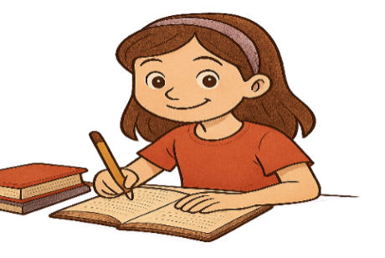
Pour l’enseignant ( e)
Pictogrammes pour la gestion de la séance.
Modelage.
Les élèves écoutent.
Questions directes.
L’enseignant( e) désigne des élèves.
Répétition chorale.
Toute la classe
répète.
Observation.
Les élèves observent.
Passage au tableau.
Un élève réalise la tâche.
Travail en binôme.
Les élèves travaillent à deux .
Pratique autonome.
L’enseignant(e) circule entre les rangs.
Devoir à la maison.
Les élèves recopient leurs devoirs

Slide 6

Plan de la séance
1.Rituel
10 min
Dictée flash
30 min
2.Vocabulaire
3.Lecture
4.Écriture
40 min
15 min
5.Pratique autonome
15 min
6. Jeu
10 min

Slide 7
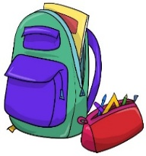


1. Rituel | 2. Vocabulaire | 3. Lecture | 4.Ecriture | 5.Pratique autonome | 6.Jeu
Prenez vos ardoises, vos cahiers et vos livrets de français
Ardoise
Cahier
Livret

Slide 8
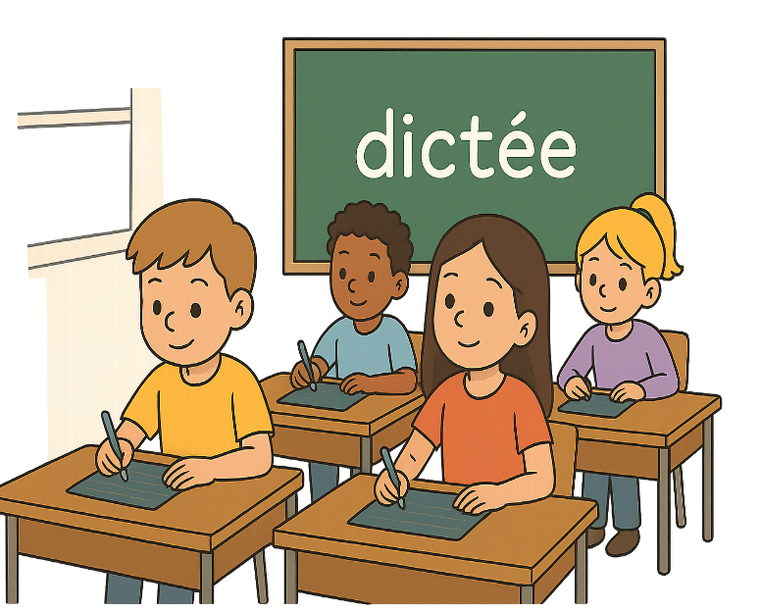
10 min
Rituel
Dictée flash
Version provisoire pour la formation des enseignants

Slide 9
1. Rituel | 2. Vocabulaire | 3. Lecture | 4.Ecriture | 5.Pratique autonome | 6.Jeu
Prenez vos ardoises.

Slide 10
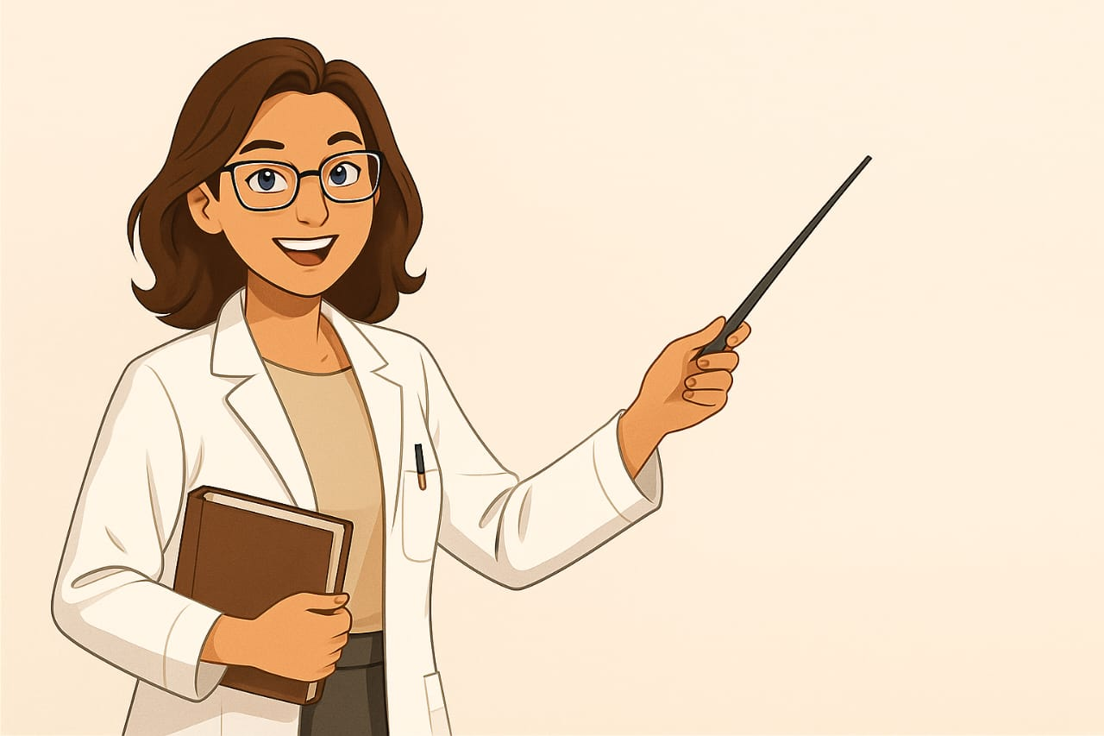
1. Rituel | 2. Vocabulaire | 3. Lecture | 4.Ecriture | 5.Pratique autonome | 6.Jeu
Un poulet– un boucher – un fermier
Nous allons faire la dictée de ces mots. .

Slide 11
1. Rituel | 2. Vocabulaire | 3. Lecture | 4.Ecriture | 5.Pratique autonome | 6.Jeu
Un poulet
« Un poulet». lisons ensemble: un pou - let, un poulet

Slide 12
1. Rituel | 2. Vocabulaire | 3. Lecture | 4.Ecriture | 5.Pratique autonome | 6.Jeu
Ecrivez sur vos ardoises.
L’enseignant (e ) corrige si nécessaire

Slide 13
1. Rituel | 2. Vocabulaire | 3. Lecture | 4.Ecriture | 5.Pratique autonome | 6.Jeu
Levez les ardoises. Corrigez.
Fournir une rétroaction positive ou corrective.
Un poulet

Slide 14
1. Rituel | 2. Vocabulaire | 3. Lecture | 4.Ecriture | 5.Pratique autonome | 6.Jeu
Un boucher
«Un boucher». Lisons ensemble: Un bou - cher, le boucher

Slide 15
1. Rituel | 2. Vocabulaire | 3. Lecture | 4.Ecriture | 5.Pratique autonome | 6.Jeu
Ecrivez le mot sur les ardoises.
L’enseignant (e ) corrige si nécessaire

Slide 16
1. Rituel | 2. Vocabulaire | 3. Lecture | 4.Ecriture | 5.Pratique autonome | 6.Jeu
Levez vos ardoises. Corrigez.
Fournir une rétroaction positive ou corrective.
Un boucher

Slide 17
1. Rituel | 2. Vocabulaire | 3. Lecture | 4.Ecriture | 5.Pratique autonome | 6.Jeu
Un fermier
«Un fermier». Lisons ensemble un fer- mier ; Un fermier

Slide 18
1. Rituel | 2. Vocabulaire | 3. Lecture | 4.Ecriture | 5.Pratique autonome | 6.Jeu
Ecrivez sur vos ardoises.
L’enseignant (e ) corrige si nécessaire

Slide 19
1. Rituel | 2. Vocabulaire | 3. Lecture | 4.Ecriture | 5.Pratique autonome | 6.Jeu
Levez vos ardoises.
Fournir une rétroaction positive ou corrective.
Un fermier

Slide 20

Vocabulaire
Étagère – fenêtre – vétérinaire – seize – fourchette – infirmière – peigne - baguette
Version provisoire pour la formation des enseignants

Slide 21


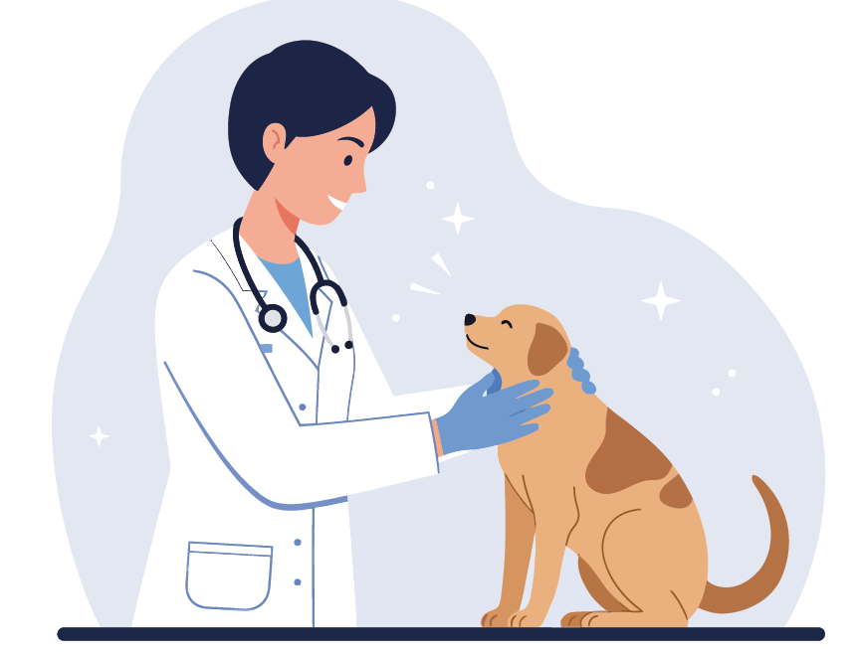


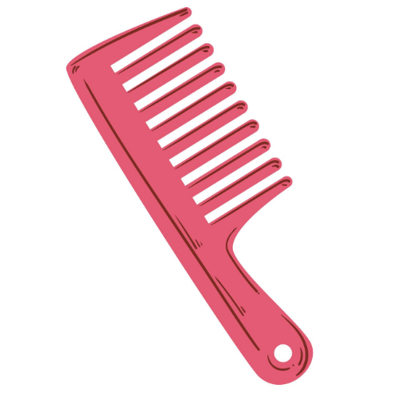
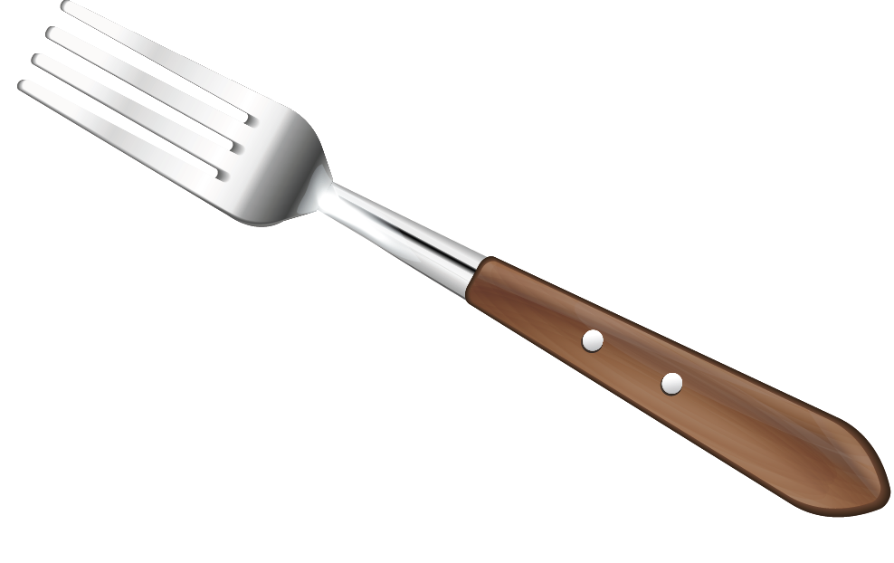
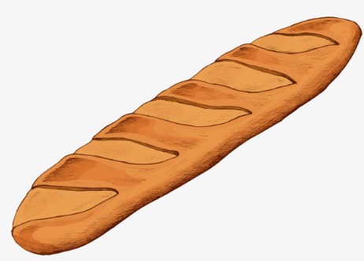
1. Rituel | 2. Vocabulaire | 3. Lecture | 4.Ecriture | 5.Pratique autonome | 6.Jeu
Aujourd’hui, nous allons apprendre de nouveaux mots en français.

Slide 22
1. Rituel | 2. Vocabulaire | 3. Lecture | 4.Ecriture | 5.Pratique autonome | 6.Jeu
C’est une étagère. L’étagère. Comment vous dites étagère dans votre langue?

Slide 23
1. Rituel | 2. Vocabulaire | 3. Lecture | 4.Ecriture | 5.Pratique autonome | 6.Jeu
Une étagère. L’étagère. Répétons ensemble “une étagère”
Une étagère

Slide 24
1. Rituel | 2. Vocabulaire | 3. Lecture | 4.Ecriture | 5.Pratique autonome | 6.Jeu
C’est une fenêtre. La fenêtre . C’est quoi fenêtre dans votre langue?

Slide 25
1. Rituel | 2. Vocabulaire | 3. Lecture | 4.Ecriture | 5.Pratique autonome | 6.Jeu
Une fenêtre. La fenêtre. Répétons ensemble “Une fenêtre”
Une fenêtre

Slide 26
1. Rituel | 2. Vocabulaire | 3. Lecture | 4.Ecriture | 5.Pratique autonome | 6.Jeu
C’est un vétérinaire. Le vétérinaire. Comment on dit vétérinaire dans votre langue?

Slide 27
1. Rituel | 2. Vocabulaire | 3. Lecture | 4.Ecriture | 5.Pratique autonome | 6.Jeu
Un vétérinaire. Le vétérinaire. Répétons ensemble “un vétérinaire”
Un vétérinaire

Slide 28
1. Rituel | 2. Vocabulaire | 3. Lecture | 4.Ecriture | 5.Pratique autonome | 6.Jeu
C’est le nombre seize. Seize. Comment on dit seize dans votre langue?

Slide 29
1. Rituel | 2. Vocabulaire | 3. Lecture | 4.Ecriture | 5.Pratique autonome | 6.Jeu
Le nombre seize. Seize. Répétons ensemble “seize”
seize

Slide 30
1. Rituel | 2. Vocabulaire | 3. Lecture | 4.Ecriture | 5.Pratique autonome | 6.Jeu
Qui veut dire les mots?
L’enseignant (e) désigne trois élèves. Il( elle) pointe les images en changeant l’ordre à chaque fois.

Slide 31
1. Rituel | 2. Vocabulaire | 3. Lecture | 4.Ecriture | 5.Pratique autonome | 6.Jeu
C’est une fourchette. Fourchette. C’est quoi un fourchette dans votre langue?

Slide 32
1. Rituel | 2. Vocabulaire | 3. Lecture | 4.Ecriture | 5.Pratique autonome | 6.Jeu
Une fourchette, la fourchette. Répétons ensemble “une fourchette”.
Une fourchette

Slide 33
1. Rituel | 2. Vocabulaire | 3. Lecture | 4.Ecriture | 5.Pratique autonome | 6.Jeu
C’est une infirmière. L’infirmière . C’est quoi infirmière dans votre langue?

Slide 34
1. Rituel | 2. Vocabulaire | 3. Lecture | 4.Ecriture | 5.Pratique autonome | 6.Jeu
Une infirmière, l’infirmière. Répétons ensemble “Une infirmière”.
Une infirmière

Slide 35
1. Rituel | 2. Vocabulaire | 3. Lecture | 4.Ecriture | 5.Pratique autonome | 6.Jeu
C’est une baguette . Comment vous dites “baguette” dans votre langue?

Slide 36
1. Rituel | 2. Vocabulaire | 3. Lecture | 4.Ecriture | 5.Pratique autonome | 6.Jeu
Une baguette. La baguette . Répétons ensemble “Une baguette”.
Une baguette

Slide 37
1. Rituel | 2. Vocabulaire | 3. Lecture | 4.Ecriture | 5.Pratique autonome | 6.Jeu
C’est un peigne. Un peigne. Comment vous dites « peigne » dans votre langue?

Slide 38
1. Rituel | 2. Vocabulaire | 3. Lecture | 4.Ecriture | 5.Pratique autonome | 6.Jeu
Un peigne, Le peigne. Répétons ensemble: ” Un peigne”.
Un peigne

Slide 39
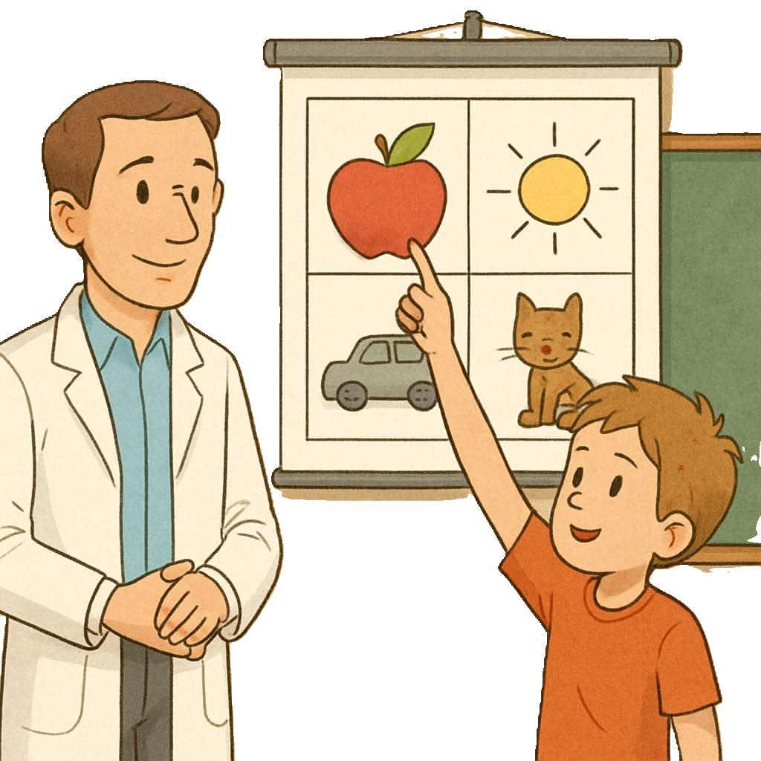
Rebrassage du vocabulaire (1)
Je dis, tu montres
Version provisoire pour la formation des enseignants

Slide 40
1. Rituel | 2. Vocabulaire | 3. Lecture | 4.Ecriture | 5.Pratique autonome | 6.Jeu
Prenez vos ardoises.

Slide 41



1. Rituel | 2. Vocabulaire | 3. Lecture | 4.Ecriture | 5.Pratique autonome | 6.Jeu
444444
Ecrivez sur vos ardoises le numéro du mot que je dis.
L’enseignant dit les mots un par un en changeant l’ordre
4

Slide 42
1. Rituel | 2. Vocabulaire | 3. Lecture | 4.Ecriture | 5.Pratique autonome | 6.Jeu
Ecrivez sur vos ardoises le numéro du mot que je dis.
L’enseignant (e) dit les mots un par un en changeant l’ordre.
4

Slide 43
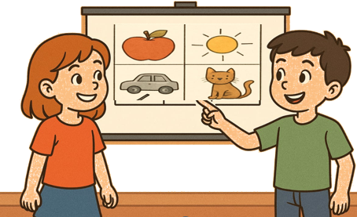
Rebrassage du vocabulaire (2)
Jeu du duel
Version provisoire pour la formation des enseignants

Slide 44

1. Rituel | 2. Vocabulaire | 3. Lecture | 4.Ecriture | 5.Pratique autonome | 6.Jeu
Vous allez passer au tableau pour jouer à deux.
Un élève montre trois images, une après l’autre, et l’autre dit les mots. Par la suite les rôles seront échangés.
Je montre 3 images au hasard
Je dis les mots

Slide 45
1. Rituel | 2. Vocabulaire | 3. Lecture | 4.Ecriture | 5.Pratique autonome | 6.Jeu
Maintenant, on va commencer le jeu. Qui veut passer au tableau?
Le gagnant sera celui qui aura plus réponses correctes.

Slide 46
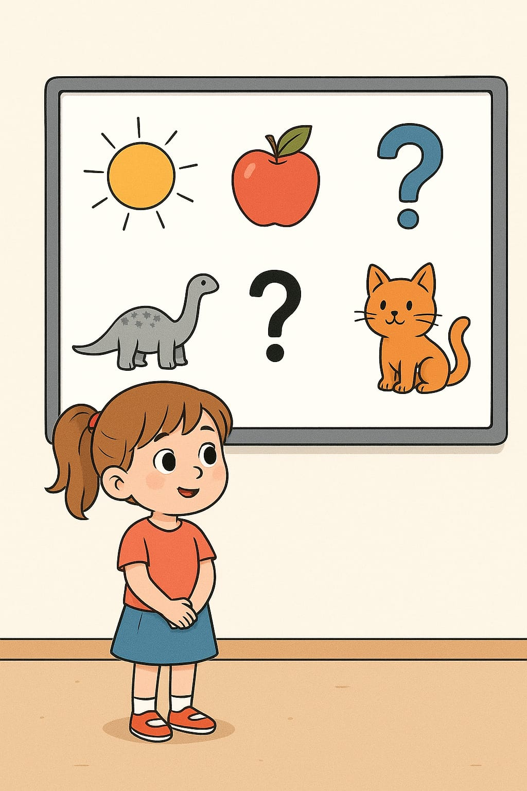
Rebrassage du vocabulaire (3)
Trouvez les mots qui manquent
Version provisoire pour la formation des enseignants

Slide 47
1. Rituel | 2. Vocabulaire | 3. Lecture | 4.Ecriture | 5.Pratique autonome | 6.Jeu
Observez bien les images. Je vais masquer 2 images.

Slide 48

1. Rituel | 2. Vocabulaire | 3. Lecture | 4.Ecriture | 5.Pratique autonome | 6.Jeu
.
Quels sont les 2 mots qui manquent ?

Slide 49

1. Rituel | 2. Vocabulaire | 3. Lecture | 4.Ecriture | 5.Pratique autonome | 6.Jeu
Les mots qui manquaient sont: un vétérinaire - une fourchette.

Slide 50
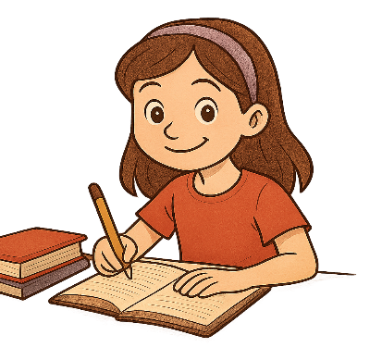
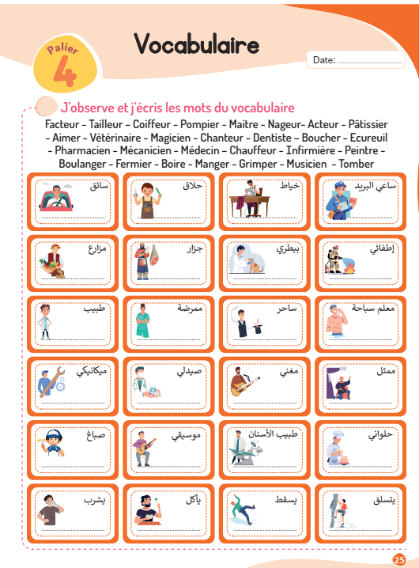
1. Rituel | 2. Vocabulaire | 3. Lecture | 4.Ecriture | 5.Pratique autonome | 6.Jeu
À la maison, écrivez, les mots du vocabulaire que nous avons vus aujourd’hui. La page 25.
Devoir à la maison
Vétérinaire

Slide 51
Lecture
Présentation des graphèmes complexes:
è – ê – ai – ei – ette - esse
Version provisoire pour la formation des enseignants

Slide 52
1. Rituel | 2. Vocabulaire | 3. Lecture | 4.Ecriture | 5.Pratique autonome | 6.Jeu
er – et – ette – er – è – ê - ei - ai
Aujourd’hui, nous allons voir les graphèmes : è – ê – ai – ei – ette - esse
L’enseignant (e) passe à l’écran suivant sans explications.
è – ê – ai – ei – ette - esse

Slide 53
1. Rituel | 2. Vocabulaire | 3. Lecture | 4.Ecriture | 5.Pratique autonome | 6.Jeu
Quand le « e » a un accent grave, il fait le son « è »
è

Slide 54
1. Rituel | 2. Vocabulaire | 3. Lecture | 4.Ecriture | 5.Pratique autonome | 6.Jeu
e
« è » comme dans étagère. Lisons ensemble: « è » « étagère ».
Aujourd’hui, nous allons apprendre de nouveaux mots en français.
è
étagère

Slide 55
1. Rituel | 2. Vocabulaire | 3. Lecture | 4.Ecriture | 5.Pratique autonome | 6.Jeu
Quand le « e » a un accent circonflexe , il fait aussi le son « è »
ê

Slide 56
1. Rituel | 2. Vocabulaire | 3. Lecture | 4.Ecriture | 5.Pratique autonome | 6.Jeu
e
« ê » comme dans fenêtre. Lisons ensemble: « ê » « fenêtre ».
Aujourd’hui, nous allons apprendre de nouveaux mots en français.
ê
fenêtre

Slide 57
1. Rituel | 2. Vocabulaire | 3. Lecture | 4.Ecriture | 5.Pratique autonome | 6.Jeu
Quand e est devant i, elles font le son« è ». Dans ce cas, le son « è» s’écrit avec 2 lettres : e et i
ei

Slide 58
1. Rituel | 2. Vocabulaire | 3. Lecture | 4.Ecriture | 5.Pratique autonome | 6.Jeu
c
« ei » comme dans seize. Lisons ensemble: «ei» «seize ».
Aujourd’hui, nous allons apprendre de nouveaux mots en français.
ei
seize

Slide 59
1. Rituel | 2. Vocabulaire | 3. Lecture | 4.Ecriture | 5.Pratique autonome | 6.Jeu
Quand a est devant i, elles font aussi le son « è ». Dans ce cas, Le son «è» s’écrit avec 2 lettres : a et i
ai

Slide 60
1. Rituel | 2. Vocabulaire | 3. Lecture | 4.Ecriture | 5.Pratique autonome | 6.Jeu
« ai » comme dans vétérinaire. Lisons ensemble: «ai» «vétérinaire ».
Aujourd’hui, nous allons apprendre de nouveaux mots en français.
ai
vétérinaitre

Slide 61
1. Rituel | 2. Vocabulaire | 3. Lecture | 4.Ecriture | 5.Pratique autonome | 6.Jeu
Quand il y a « e » suivi de deux consonnes , le « e » fait le son: « è »
Comme dans « ett »
ette – esse - elle - esc

Slide 62
1. Rituel | 2. Vocabulaire | 3. Lecture | 4.Ecriture | 5.Pratique autonome | 6.Jeu
e
« ette » comme dans baguette. Lisons ensemble: « ette » « baguette ».
Aujourd’hui, nous allons apprendre de nouveaux mots en français.
ette
baguette

Slide 63
1. Rituel | 2. Vocabulaire | 3. Lecture | 4.Ecriture | 5.Pratique autonome | 6.Jeu
e
« esse » comme dans maîtresse. Lisons ensemble: « esse » « maîtresse ».
Aujourd’hui, nous allons apprendre de nouveaux mots en français.
esse
maîtresse

Slide 64
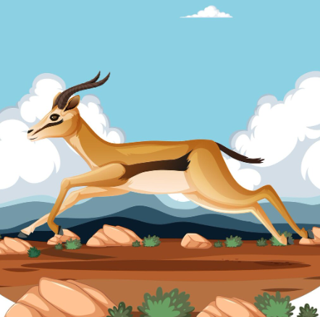
1. Rituel | 2. Vocabulaire | 3. Lecture | 4.Ecriture | 5.Pratique autonome | 6.Jeu
e
« elle » comme dans gazelle. Lisons ensemble: « elle » « gazelle ».
Aujourd’hui, nous allons apprendre de nouveaux mots en français.
elle
gazelle

Slide 65
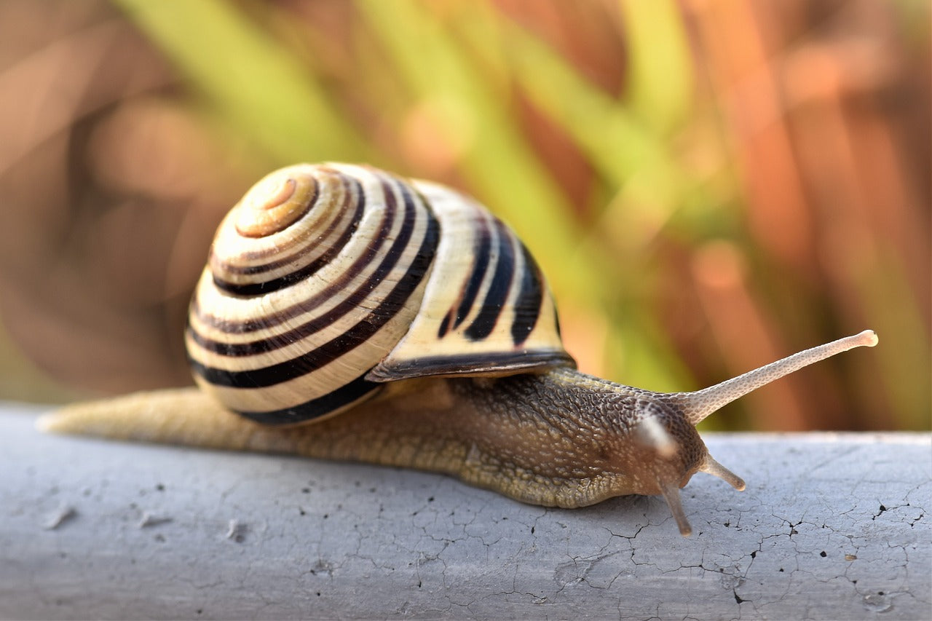
1. Rituel | 2. Vocabulaire | 3. Lecture | 4.Ecriture | 5.Pratique autonome | 6.Jeu
« è » comme dans escargot. Lisons ensemble: « è » «escargot».
ev
Aujourd’hui, nous allons apprendre de nouveaux mots en français.
esc
escargot

Slide 66
1. Rituel | 2. Vocabulaire | 3. Lecture | 4.Ecriture | 5.Pratique autonome | 6.Jeu
Maintenant relisons ensemble.
Aujourd’hui, nous allons apprendre de nouveaux mots en français.
è étagère
ê fenêtre
ei seize
ai vétérinaire
ette baguette

Slide 67
Lecture
Lecture de mots contenant les graphèmes complexes: er – et – ette – ier – è – ê - ei - ai
Version provisoire pour la formation des enseignants

Slide 68
1. Rituel | 2. Vocabulaire | 3. Lecture | 4.Ecriture | 5.Pratique autonome | 6.Jeu
Je vais lire des mots. Écoutez attentivement.
L’enseignant pointe les mots en les lisant.
piège quête se baigner assiette
Tiède bête aime pierre reine
Esquimau effrayer payer beige

Slide 69
1. Rituel | 2. Vocabulaire | 3. Lecture | 4.Ecriture | 5.Pratique autonome | 6.Jeu
Lisons ensemble.
L’enseignant pointe les mots en les lisant.
piège quête se baigner assiette
Tiède bête aime pierre reine
Esquimau effrayer payer beige

Slide 70
1. Rituel | 2. Vocabulaire | 3. Lecture | 4.Ecriture | 5.Pratique autonome | 6.Jeu
Qui veut passer au tableau pour lire?
.
L’enseignant€ fait passer le maximum, chacun lit une ligne.
piège quête se baigner assiette
Tiède bête aime pierre reine
Esquimau effrayer payer beige

Slide 71
Mots-outils
il y a beaucoup
à côté en puis
lui ces ensuite
Version provisoire pour la formation des enseignants

Slide 72
1. Rituel | 2. Vocabulaire | 3. Lecture | 4.Ecriture | 5.Pratique autonome | 6.Jeu
il y a beaucoup
à côté en puis
lui ces ensuite
Nous allons apprendre de nouveaux mots outils.

Slide 73
1. Rituel | 2. Vocabulaire | 3. Lecture | 4.Ecriture | 5.Pratique autonome | 6.Jeu
il y a beaucoup
à côté en puis
lui ces ensuite
Je vais lire les mots outils. Écoutez attentivement.

Slide 74
1. Rituel | 2. Vocabulaire | 3. Lecture | 4.Ecriture | 5.Pratique autonome | 6.Jeu
il y a beaucoup
à côté en puis
lui ces ensuite
Lisons ensemble.

Slide 75
1. Rituel | 2. Vocabulaire | 3. Lecture | 4.Ecriture | 5.Pratique autonome | 6.Jeu
il y a beaucoup
à côté en puis
lui ces ensuite
Qui veut passer au tableau pour lire?

Slide 76
Lecture
Lecture de phrases
Version provisoire pour la formation des enseignants

Slide 77
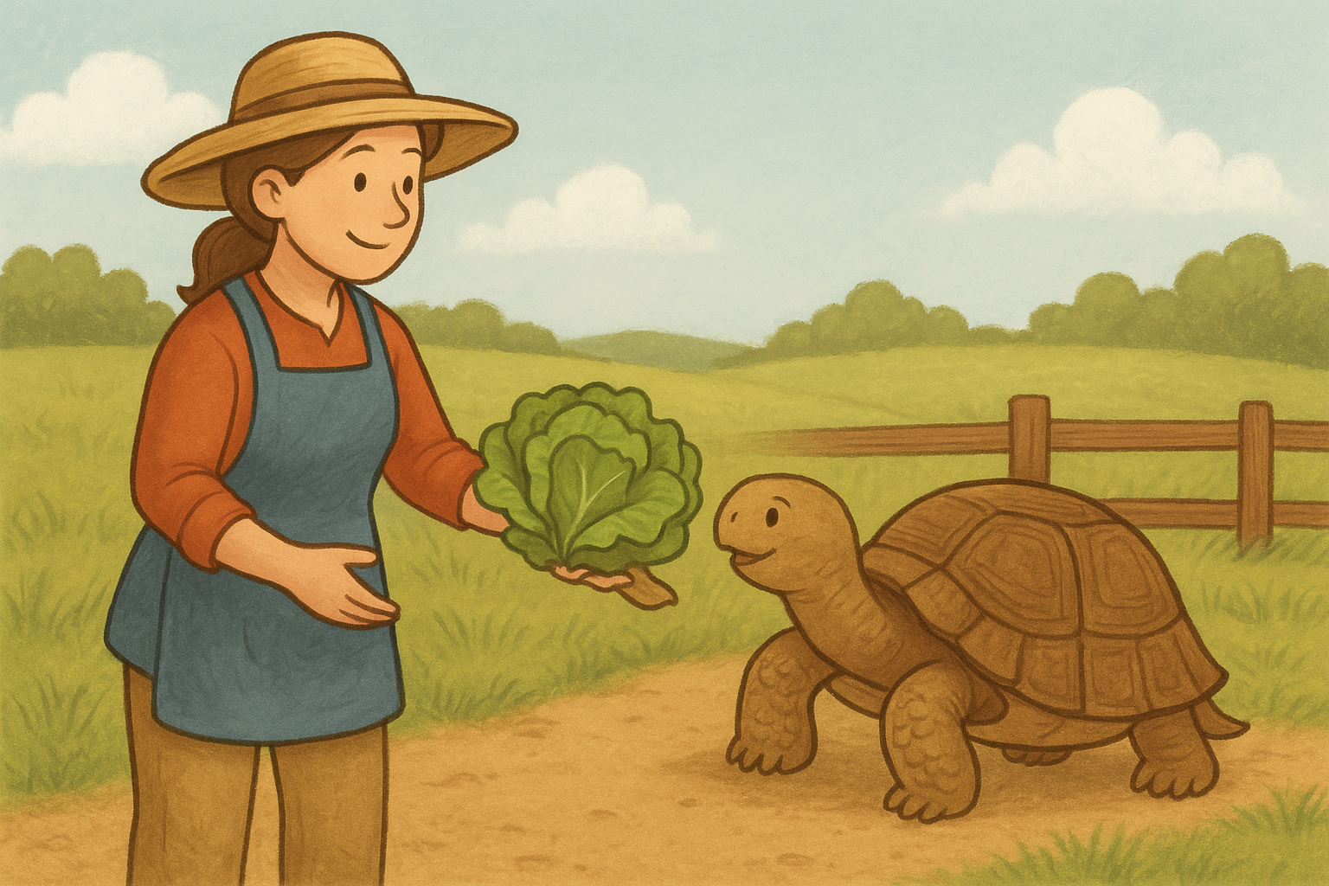
1. Rituel | 2. Vocabulaire | 3. Lecture | 4.Ecriture | 5.Pratique autonome | 6.Jeu
Je vais lire la phrase. Ecoutez attentivement. Lisons ensemble
La fermière donne de la laitue à la tortue.

Slide 78
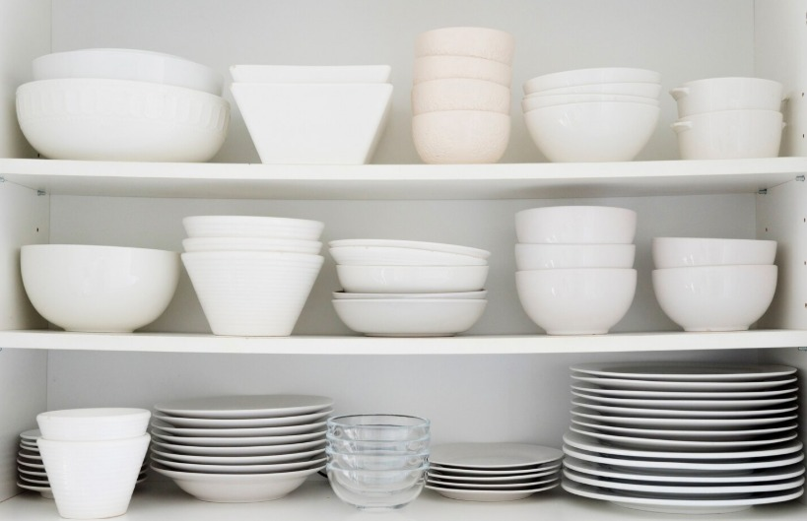
1. Rituel | 2. Vocabulaire | 3. Lecture | 4.Ecriture | 5.Pratique autonome | 6.Jeu
« la vaisselle est sur l’étagère » .Lisons ensemble.
La vaisselle est sur l’étagère.

Slide 79
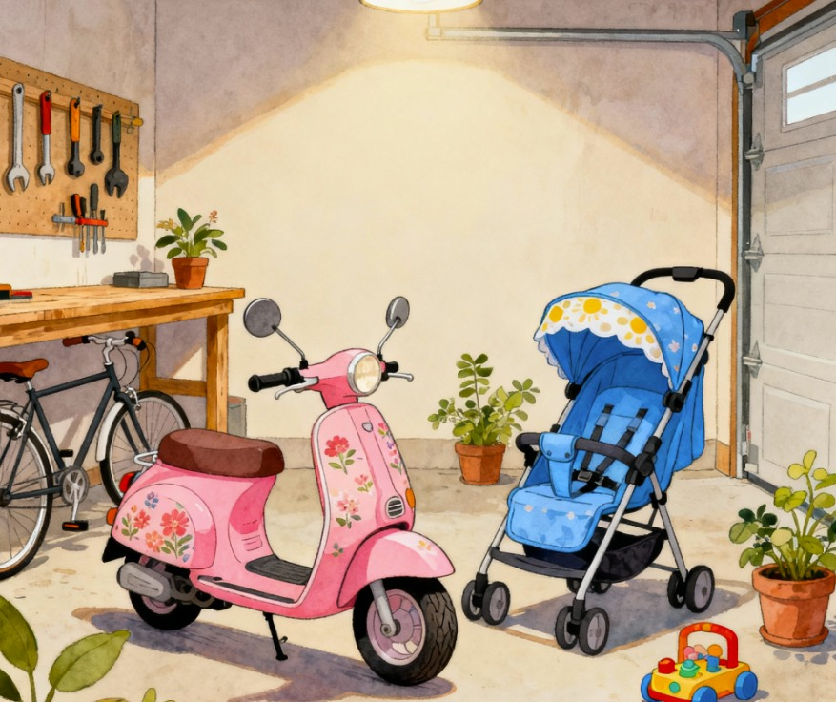
1. Rituel | 2. Vocabulaire | 3. Lecture | 4.Ecriture | 5.Pratique autonome | 6.Jeu
« Dans le garage, il y aune bicyclette et une poussette ». Lisons ensemble.
Dans le garage, il y a une bicyclette et une poussette.

Slide 80
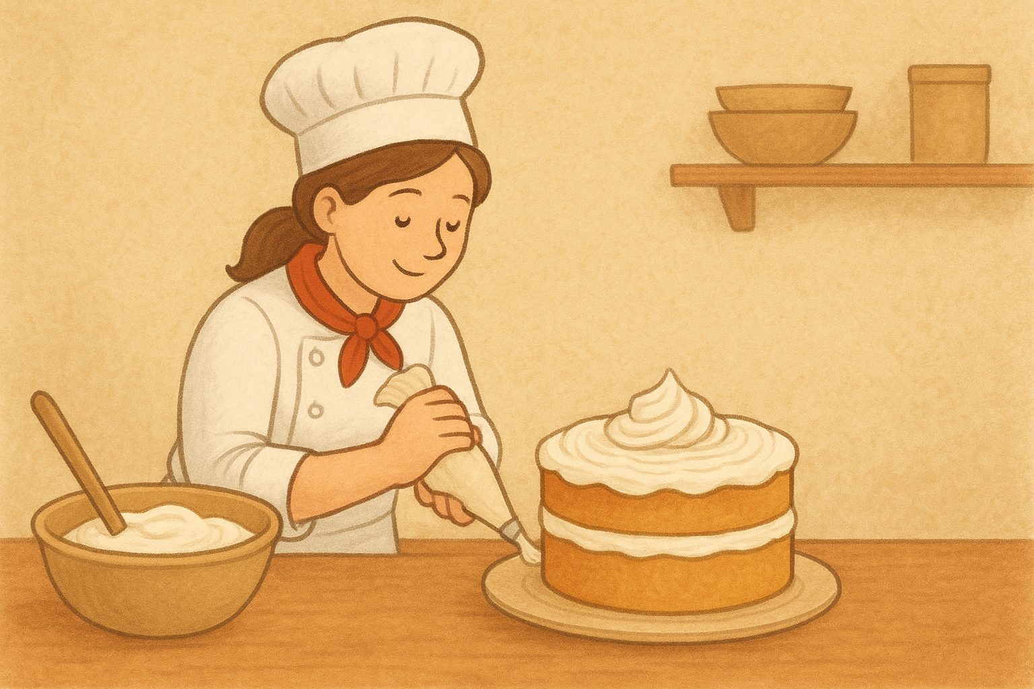
1. Rituel | 2. Vocabulaire | 3. Lecture | 4.Ecriture | 5.Pratique autonome | 6.Jeu
« La pâtissière prépare des gâteaux à la crème. » Lisons ensemble.
La pâtissière prépare des gâteaux à la crème.

Slide 81
1. Rituel | 2. Vocabulaire | 3. Lecture | 4.Ecriture | 5.Pratique autonome | 6.Jeu
Qui veut passer au tableau pour lire?
L’enseignant désigne des élèves chacun lit une phrase.
La fermière donne de la laitue à la tortue.
La vaisselle est sur l’étagère.
Dans le garage il y a une bicyclette et une poussette.
La pâtissière prépare des gâteaux à la crème.

Slide 82
Ecriture
Dictée de mots
Version provisoire pour la formation des enseignants

Slide 83
1. Rituel | 2. Vocabulaire | 3. Lecture | 4.Ecriture | 5.Pratique autonome | 6.Jeu
L’étagère
L’étagère. Lisons ensemble: l’étagère

Slide 84
1. Rituel | 2. Vocabulaire | 3. Lecture | 4.Ecriture | 5.Pratique autonome | 6.Jeu
Ecrivez sur vos ardoises.

Slide 85
1. Rituel | 2. Vocabulaire | 3. Lecture | 4.Ecriture | 5.Pratique autonome | 6.Jeu
Levez vos ardoises.
Fournir une rétroaction positive ou corrective.
L’étagère

Slide 86
1. Rituel | 2. Vocabulaire | 3. Lecture | 4.Ecriture | 5.Pratique autonome | 6.Jeu
La fenêtre
La fenêtre. Lisons ensemble: la fenêtre

Slide 87
1. Rituel | 2. Vocabulaire | 3. Lecture | 4.Ecriture | 5.Pratique autonome | 6.Jeu
Ecrivez sur vos ardoises.

Slide 88
1. Rituel | 2. Vocabulaire | 3. Lecture | 4.Ecriture | 5.Pratique autonome | 6.Jeu
Levez vos ardoises.
Fournir une rétroaction positive ou corrective.
La fenêtre

Slide 89
1. Rituel | 2. Vocabulaire | 3. Lecture | 4.Ecriture | 5.Pratique autonome | 6.Jeu
Le vétérinaire
Le vétérinaire. Lisons ensemble: le vétérinaire

Slide 90
1. Rituel | 2. Vocabulaire | 3. Lecture | 4.Ecriture | 5.Pratique autonome | 6.Jeu
Ecrivez sur vos ardoises.

Slide 91
1. Rituel | 2. Vocabulaire | 3. Lecture | 4.Ecriture | 5.Pratique autonome | 6.Jeu
Levez vos ardoises.
Fournir une rétroaction positive ou corrective.
Le vétérinaire

Slide 92
1. Rituel | 2. Vocabulaire | 3. Lecture | 4.Ecriture | 5.Pratique autonome | 6.Jeu
Seize
Seize . Lisons ensemble: seize

Slide 93
1. Rituel | 2. Vocabulaire | 3. Lecture | 4.Ecriture | 5.Pratique autonome | 6.Jeu
Ecrivez sur vos ardoises.

Slide 94
1. Rituel | 2. Vocabulaire | 3. Lecture | 4.Ecriture | 5.Pratique autonome | 6.Jeu
Levez vos ardoises.
Fournir une rétroaction positive ou corrective.
seize

Slide 95
1. Rituel | 2. Vocabulaire | 3. Lecture | 4.Ecriture | 5.Pratique autonome | 6.Jeu
La fourchette
La fourchette. Lisons ensemble: la fourchette

Slide 96
1. Rituel | 2. Vocabulaire | 3. Lecture | 4.Ecriture | 5.Pratique autonome | 6.Jeu
Ecrivez sur vos ardoises.

Slide 97
1. Rituel | 2. Vocabulaire | 3. Lecture | 4.Ecriture | 5.Pratique autonome | 6.Jeu
Levez vos ardoises.
Fournir une rétroaction positive ou corrective.
La fourchette

Slide 98
Pratique autonome
Lecture à deux
Version provisoire pour la formation des enseignants

Slide 99
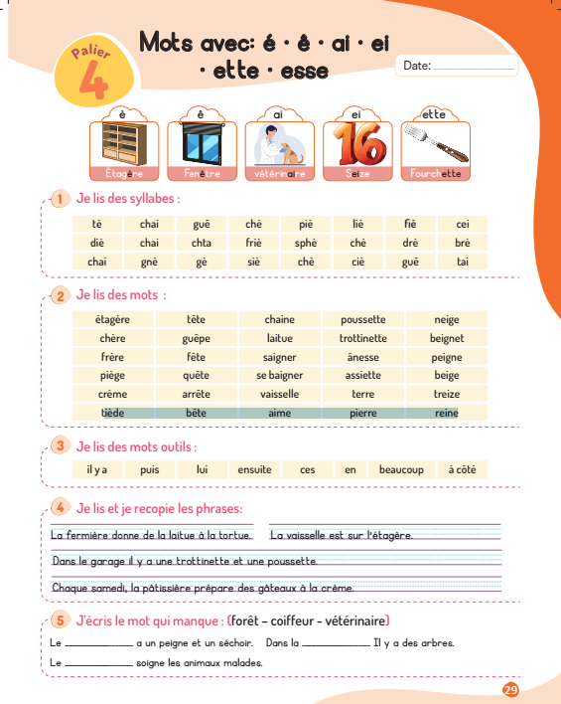
1. Rituel | 2. Vocabulaire | 3. Lecture | 4.Ecriture | 5.Pratique autonome | 6.Jeu
Activités 1et2 page 29. Lisez à votre voisin à voix basse . Ensuite, échangez les rôles.
L’enseignant (e ) circule entre les rangs et donne une rétroaction positive ou corrective.

Slide 100
1. Rituel | 2. Vocabulaire | 3. Lecture | 4.Ecriture | 5.Pratique autonome | 6.Jeu
Activités 3 et4 page 29. Lisez à votre voisin à voix basse . Ensuite, échangez les rôles.
L’enseignant (e ) circule entre les rangs et donne une rétroaction positive ou corrective.

Slide 101
1. Rituel | 2. Vocabulaire | 3. Lecture | 4.Ecriture | 5.Pratique autonome | 6.Jeu
Activité 5 . J’écris le mot qui manque. Nous allons faire le 1er exemple ensemble.

Slide 102
Pratique autonome
Activités écrites
Version provisoire pour la formation des enseignants

Slide 103
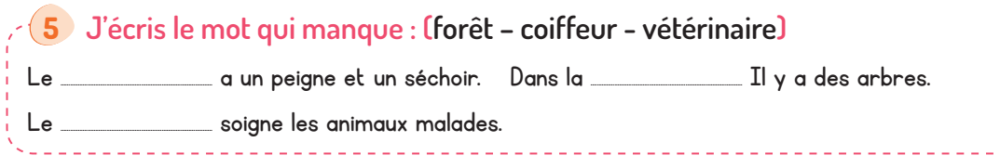
1. Rituel | 2. Vocabulaire | 3. Lecture | 4.Ecriture | 5.Pratique autonome | 6.Jeu
Je vais faire le premier exemple. Je dois compléter par le mot qui convient
Je lis la phrase: « le …….. a un peigne et séchoir ».

Slide 104
1. Rituel | 2. Vocabulaire | 3. Lecture | 4.Ecriture | 5.Pratique autonome | 6.Jeu
coiffeur
Je lis les mots, et je cherche celui qui convient
Le coiffeur a un peigne et un séchoir. J’écris le mot
coiffeur

Slide 105
1. Rituel | 2. Vocabulaire | 3. Lecture | 4.Ecriture | 5.Pratique autonome | 6.Jeu
coiffeur
Continuez de la même façon avec les deux autres phrases.
coiffeur

Slide 106
1. Rituel | 2. Vocabulaire | 3. Lecture | 4.Ecriture | 5.Pratique autonome | 6.Jeu
coiffeur
Corrigez
coiffeur
forêtt
vétérinaire

Slide 107
1. Rituel | 2. Vocabulaire | 3. Lecture | 4.Ecriture | 5.Pratique autonome | 6.Jeu
Notez les devoirs
L’enseignant (e ) circule entre les rangs et donne une rétroaction positive ou corrective.
Je suis autonome:
J’écris les mots du vocabulaire, p25;
Je relis: 2- 3- 4 pages 29;
Je recopie: 4 p29.

Slide 108
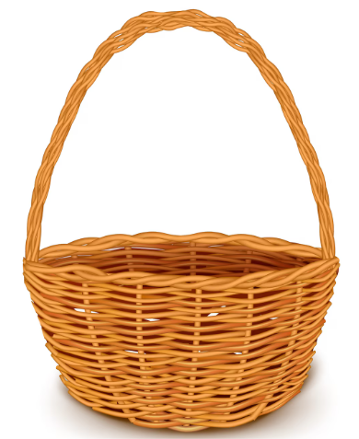
Jeux
Panier des mots avec graphèmes complexes
Version provisoire pour la formation des enseignants

Slide 109

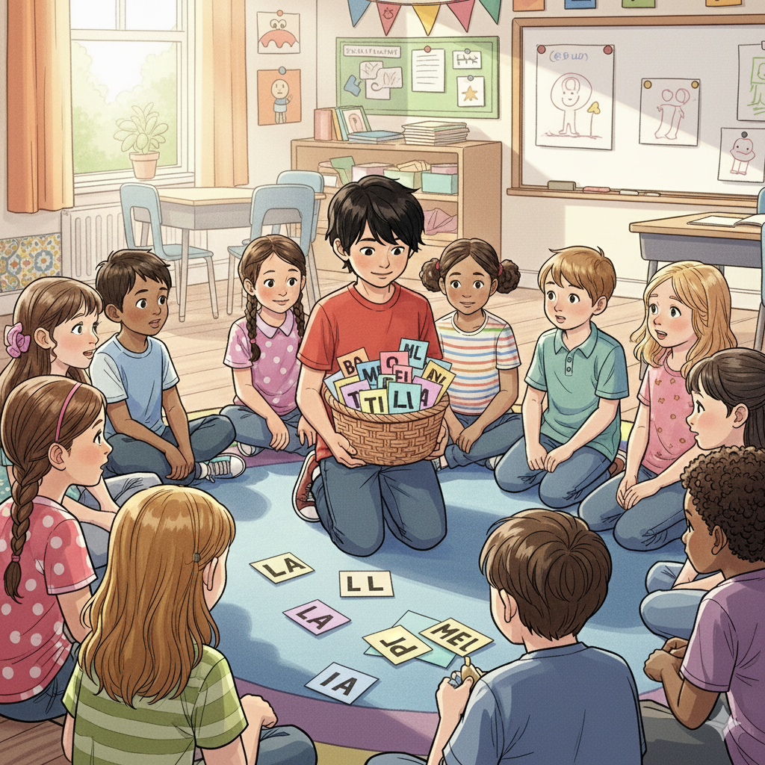
1. Rituel
2.Vocabulaire
3. Lecture
4.Ecriture
5.Pratique autonome
6.Jeu
Nous allons jouer au jeu du panier .
L’enseignant(e) explique les règles du jeu selon la fiche descriptive du jeu.

Slide 110
1. Rituel
2.Vocabulaire
3. Lecture
4.Ecriture
5.Pratique autonome
6.Jeu
Maintenant, on va commencer le jeu.
L’enseignant ( e ) annonce le début du jeu et au signal l’élève qui a le panier à la main prend une carte et la lit et la montre aux autres . Après validation de la lecture tout le monde lit en écho. Ensuite le signal est repris, le panier circule.

Slide 111
1. Rituel
2.Vocabulaire
3. Lecture
4.Ecriture
5.Pratique autonome
6.Jeu
La séance d’aujourd’hui est terminée
À demain !

Slide 112



A la fin de la séance d’aujourd’hui, au moins 80% des élèves devraient être capables de :
Comprendre et produire les mots du vocabulaire
Lire et écrire les graphèmes présentés.
Les objectifs de ma séance ont-ils été atteints ? Sinon, pourquoi ?
Que faudrait-il faire pour les prochaines séances ?

Slide 113
Jeu du panier
Objectifs de l’activité:
Lire des mots avec les graphèmes complexes présentés.
Les outils: un petit panier, cartes des graphèmes et des mots, objet pour faire le signal.
La durée: 10 min
Les étapes de l’activité:
Dans un petit panier, L’enseignant(e) met un ensemble de cartes contenant des mots avec les graphèmes présentés pendant la séance. Il les présente l’une après l’autre aux apprenants sans les lire;
Les apprenants s’assoient en cercle (ou restent à leur places) et au signal (musique ou applaudissement), ils font passer le panier;
Une fois le signal (musique ou applaudissement) s’arrête , l’apprenant qui a le panier pioche une seule carte sans regarder dans le panier, il lit et la montre aux autres. Après validation de sa lecture, les élèves répètent en écho. Ensuite le panier continue de circuler; le jeu continue jusqu’à la lecture de toutes les cartes du panier. Encourager tous les élèves pour leurs progrès.
Remarques:
Plus tard, on demande aux apprenants au fur et à mesure de produire un mot contenant un graphème pioché;
À la fin de chaque séance, le panier sera complété par les nouveaux graphèmes et mots appris, tandis que les cartes de graphèmes et de mots déjà maîtrisés et ne présentant plus de difficulté, seront retirées.

